Slide 1
স্বাগতম

Slide 2
শিক্ষক পরিচিতি গুরুপদ বিশ্বাস সহকারী শিক্ষক,আলহাজ্ব আব্দুল করিম উচ্চ বিদ্যালয় ভবদিয়া,রাজবাড়ি।

Slide 3
পাঠ পরিচিতি
শ্রেণিঃ সপ্তম, শাখাঃ ক
বিষয়ঃ বাংলা ১ম পত্র(গদ্য)
অধ্যায়ঃ ২য়
সময়ঃ ৫০ মিনিট।

Slide 4
আমাদের দেশে ১৯৫২ সালে ভাষার জন্য যুদধ হয়ে ছিল কোন মাসের কত তারিখে?

Slide 5
আজকেরপাঠ
লখার একুশে

Slide 6
শিখন ফল
লেখক সম্পর্কে বলতে পারবে।
একুশে ফেব্রুয়ারী সম্পর্কে বলতে পারবে।
প্রভাতফেরি বিষয়ে বর্ণনা করতে পারবে ।

Slide 10
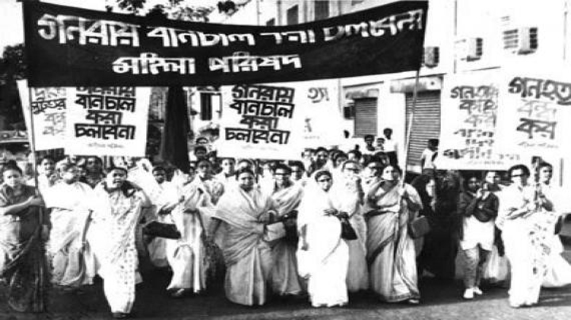

Slide 11
জোড়ায় কাজঃ ২১শে ফেব্রুয়ারী সম্পর্কে ২টি বাক্য লিখ

Slide 13
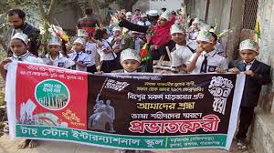

Slide 15
মূল্যায়ন
গ্রুপঃ ক
গ্রুপঃ খ
প্রভাতফেরী সম্পর্কে ৫টি বাক্য লিখ।
২১শে ফেব্রুয়ারির চেতনা সম্পর্কে ৫টি বাক্য লেখ।

Slide 16
বাড়ির কাজ
লখার ২১শে গল্প থেকে আমরা কি শিক্ষা পেয়ে
থাকি ব্যাখ্যা কর

Slide 17
ধন্যবাদ

